Slide 1


3DAnimation

Slide 2
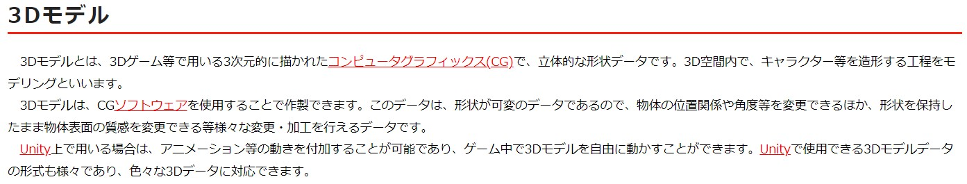
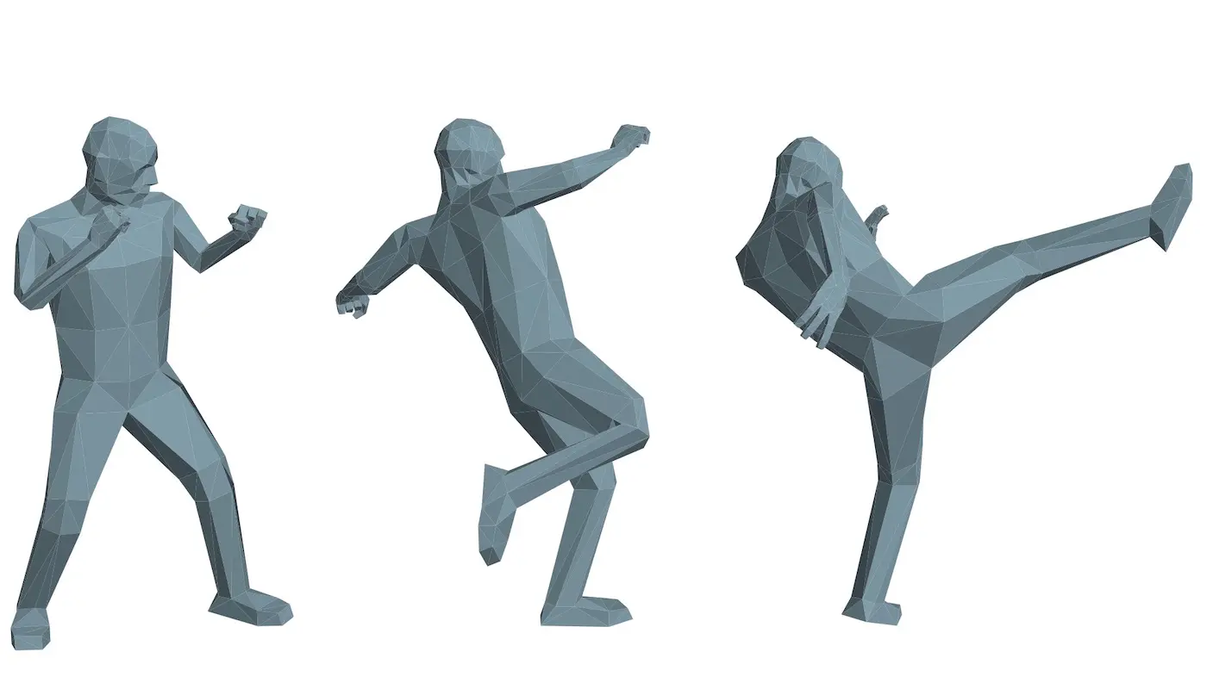
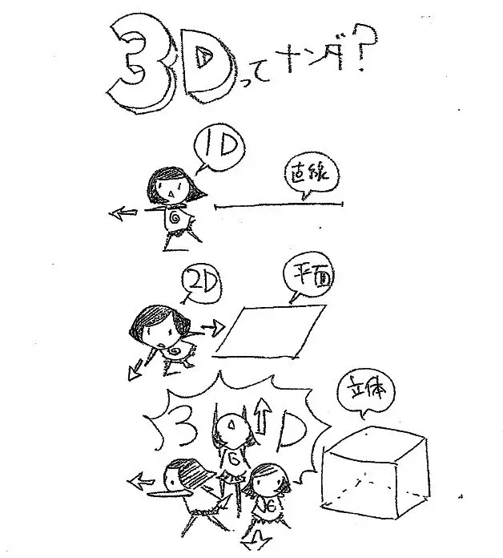
3Dモデルとは？

Slide 3
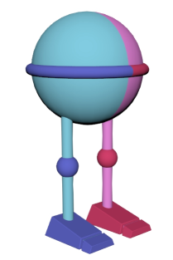
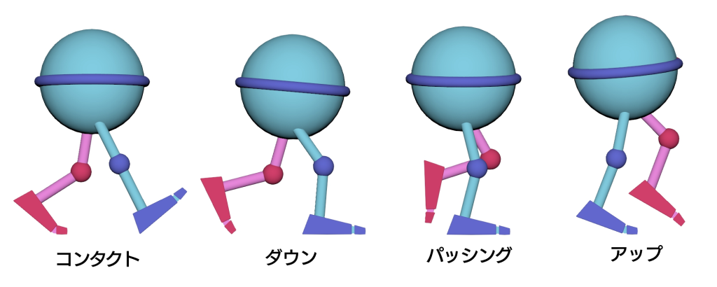
3Dアニメーション
３Dモデルには、
１．アニメーション無し３Dモデル
２．アニメーション付き３Dモデル
があります。いわゆるモーションと呼ばれる物があるのは２です。
ここでは主に２を学んでいきます。

Slide 4
3Dアニメーション
今回は
教科書が使えます
楽しく学ぶUnity3D_Chap9
も随時参照してください。
※というか、そろそろ全体的に教科書が使えます。
Chap3以降を軽く(3~6時間くらいで)読んでみてください。
内容に沿ってプログラミングする必要はありません。
ただ、読み通すだけで良いです。今後の学習が楽になります。

Slide 5
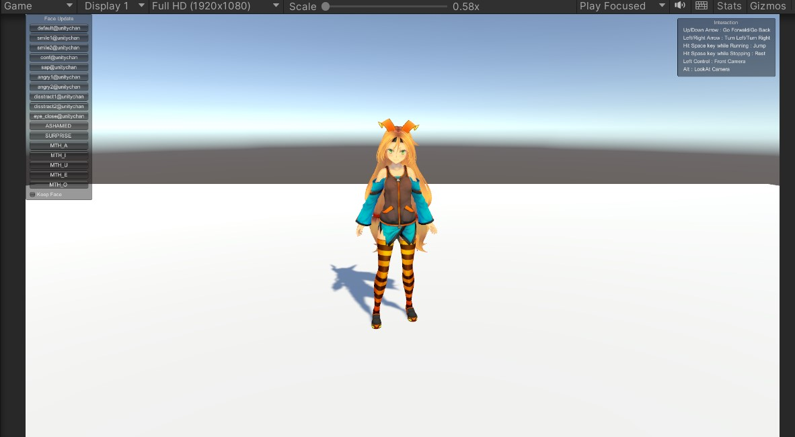
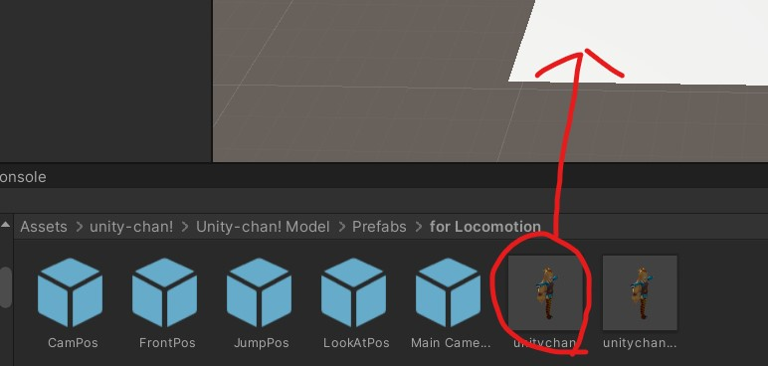
3Dアニメーション ― Unityチャン
とりあえず、Unityチャンでやってみましょう。
アセットストアで取得：
https://assetstore.unity.com/packages/3d/characters/unity-chan-model-18705
実行したら上記のような状態になるようにします。
・方向キーを押す
・スペースキーを押す
など色々して具合を確認しましょう。
※しばらく遊んで満足したら消します。

Slide 6
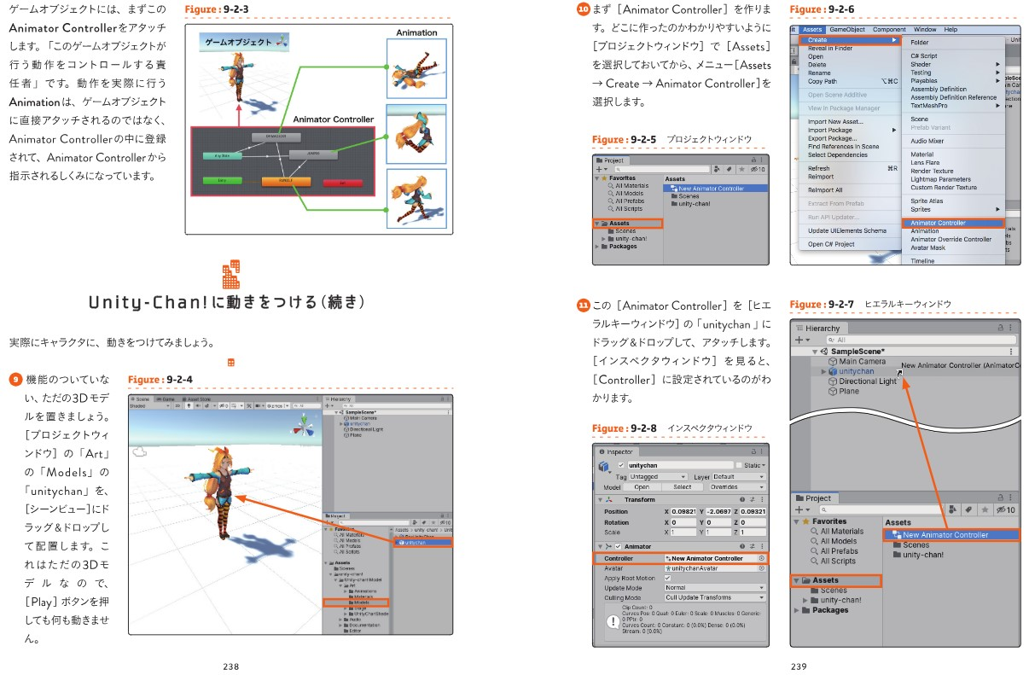
3Dアニメーション ― アニメーションを付ける

Slide 7
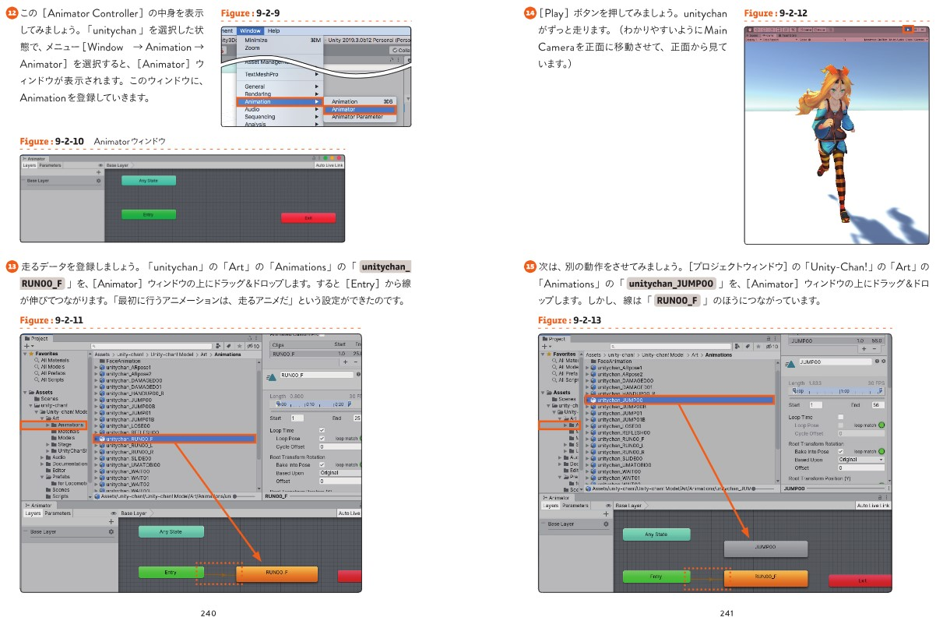
3Dアニメーション ― アニメーションを付ける

Slide 8
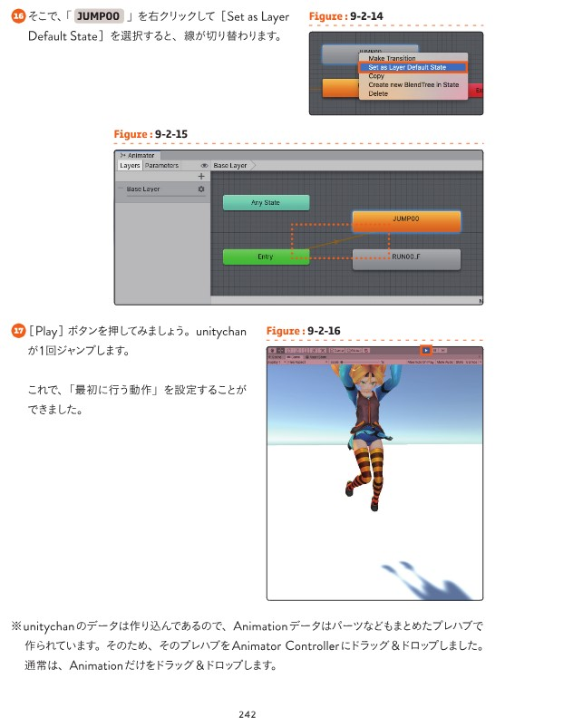
3Dアニメーション ― アニメーションを付ける

Slide 9
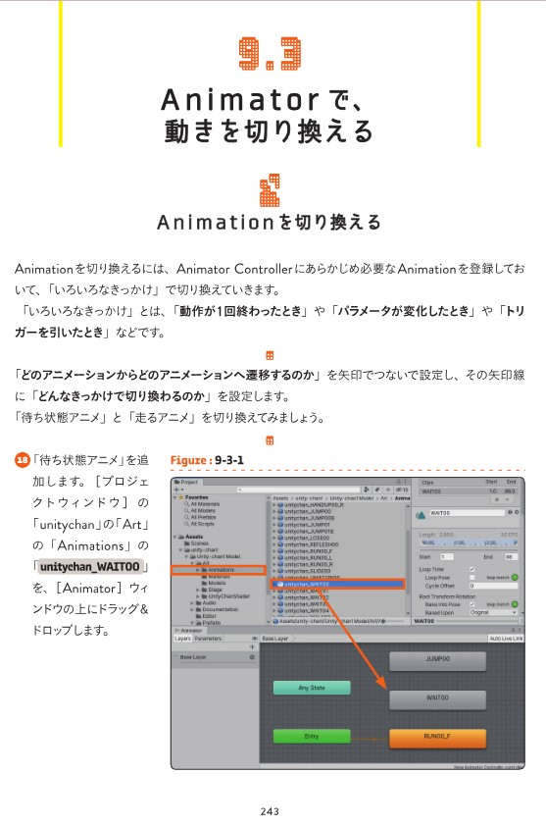
3Dアニメーション ― アニメーションを付ける

Slide 10
3Dアニメーション ― アニメーションを付ける

Slide 11
3Dアニメーション ― アニメーションを付ける

Slide 12
3Dアニメーション ― アニメーションを付ける

Slide 13
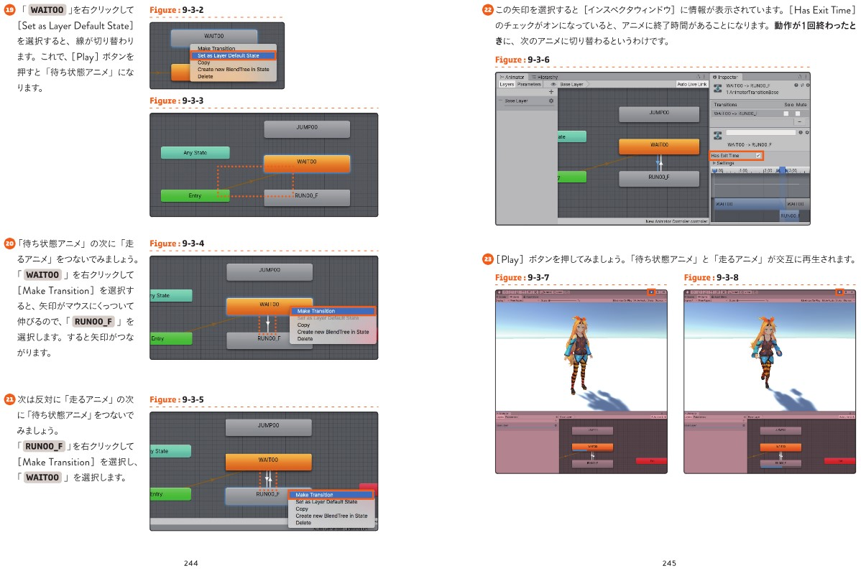
3Dアニメーション ― アニメーションを付ける

Slide 14
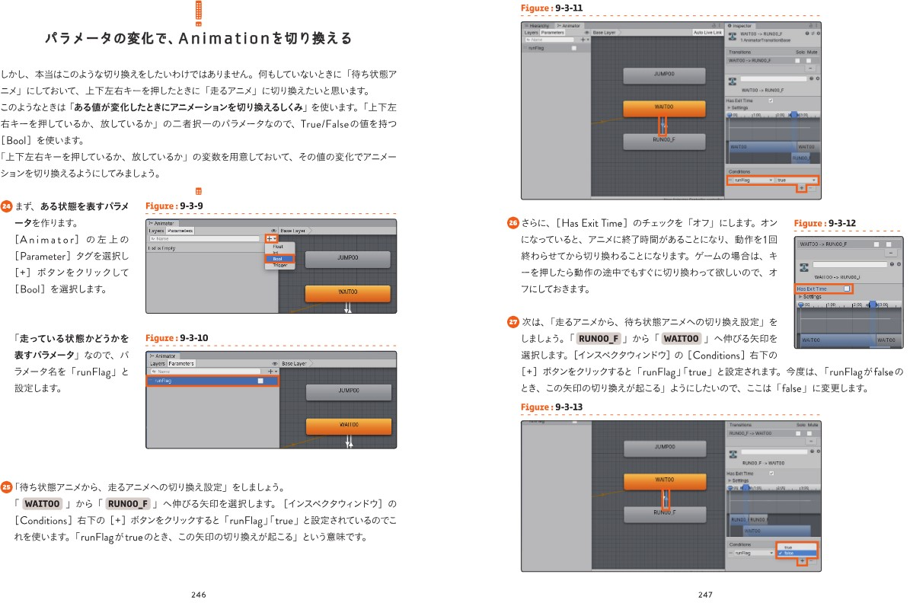
3Dアニメーション ― アニメーションを付ける

Slide 15
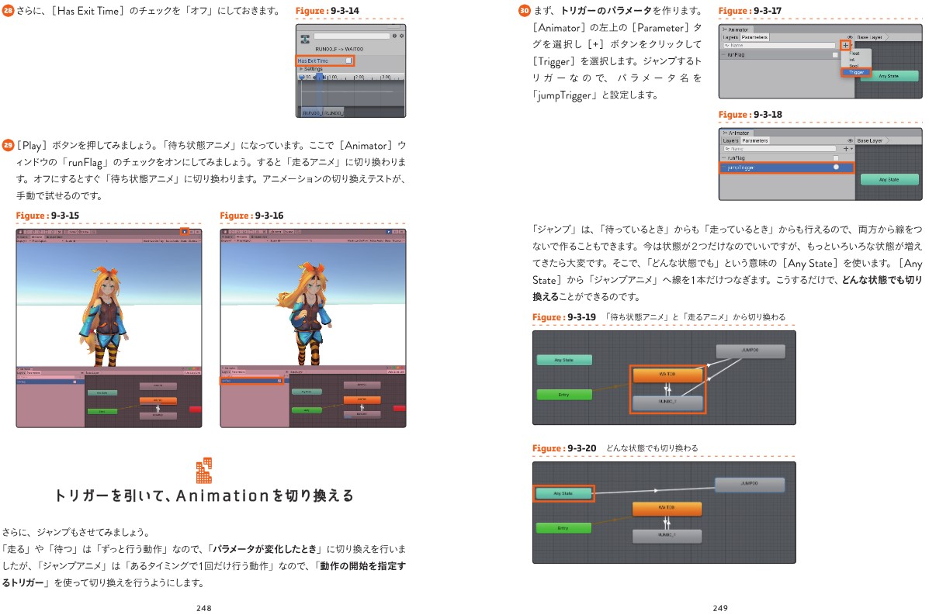
3Dアニメーション ― アニメーションを付ける

Slide 16
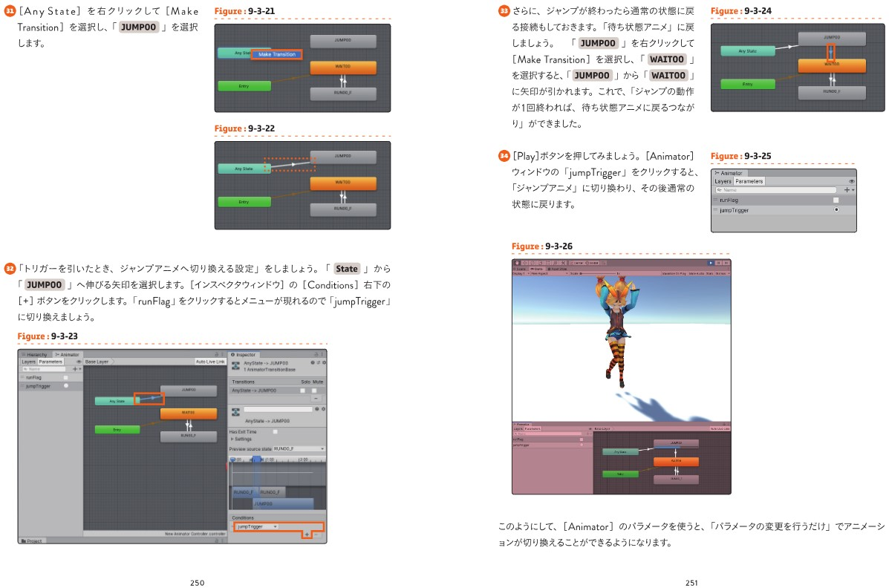
3Dアニメーション ― アニメーションを付ける

Slide 17
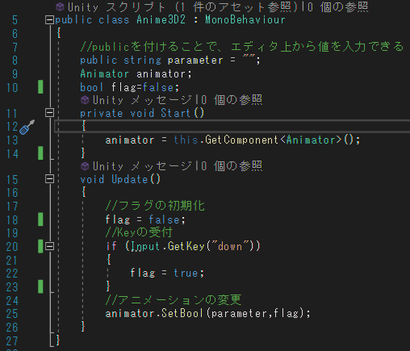
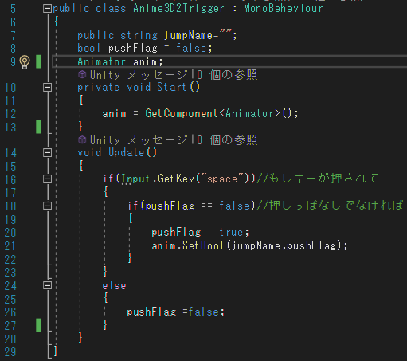
3Dアニメーション ― スクリプト制御
上記二つのスクリプトをUnityちゃんにアタッチしよう！

Slide 18
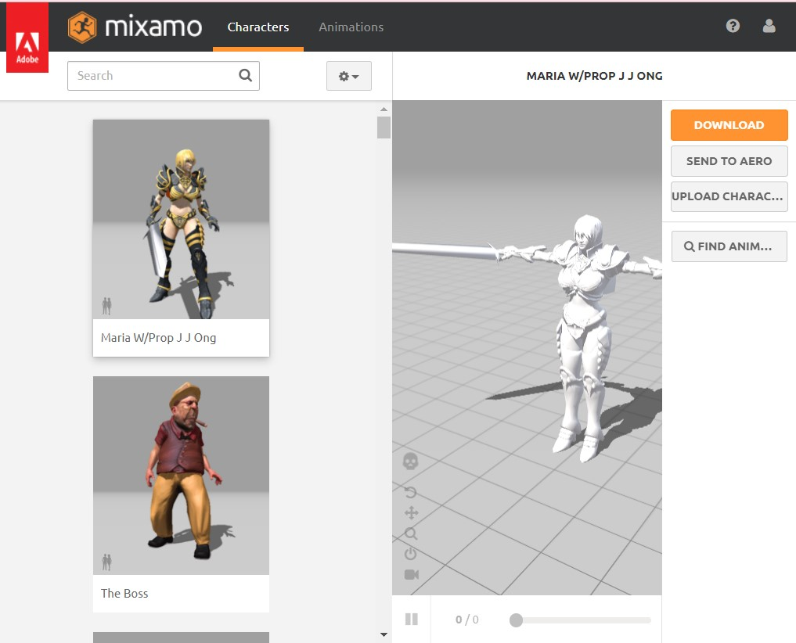
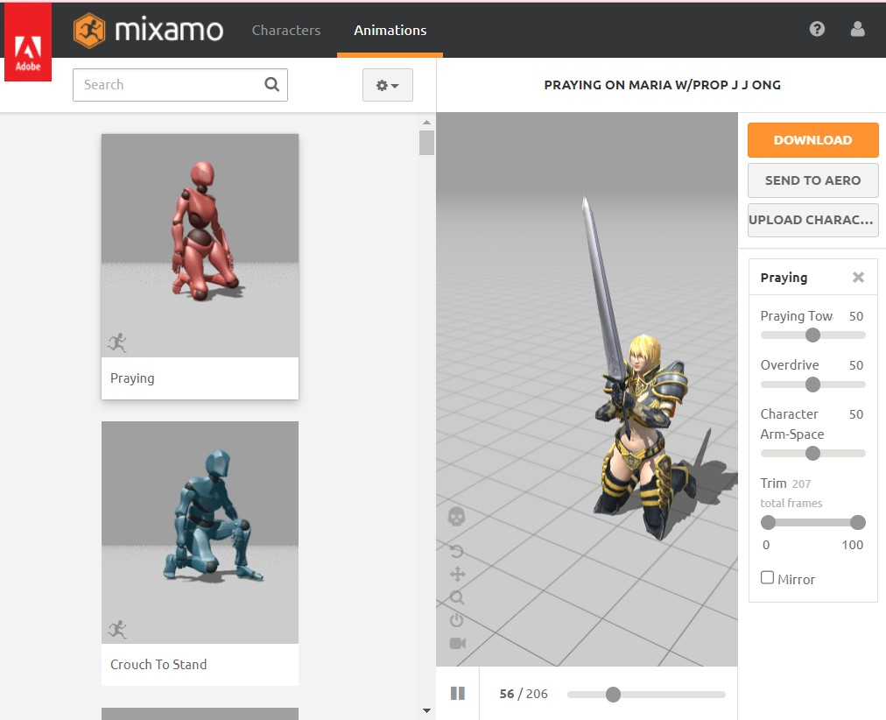
3Dアニメーションの取得
『mixamo』がおススメです。
https://www.mixamo.com/
有料のアドビアカウントがあるなら簡単なモーションも作成できます。
※オリジナルモデルにモーションを入れる方法は教科書参照(259~264)

Slide 19
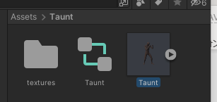
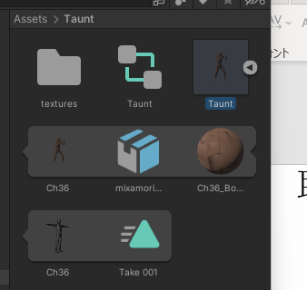
取得したモデルの操作
教科書も参考にしつつ、ダウンロードします。
フォーマットはColladaです。
導入して、
コントローラを作り
あとはこれまでと同じです
展開すると
アニメーションがあるので
コントローラにセット

Slide 20
まとめ
・UI
・2Dグラフィック
・2Dアニメーション

